Slide 1
Les présidents de la cinquième république française

Slide 2
Mireille Mathieu La Marseillaise

Slide 3
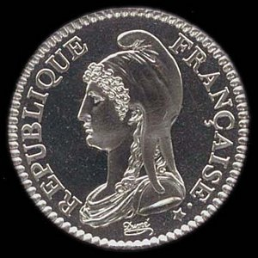
La Cinquième République est le régime républicain
en vigueur en France
depuis le 4 octobre
1958
, régi par la Constitution de 1958. Elle a succédé à la Quatrième République
instaurée en 1946.
Le putsch d'Alger mené par l'armée et la crise du 13 mai 1958 ont entraîné le retour au pouvoir du général de Gaulle. Ayant été nommé président du Conseil le 1er juin 1958, il chargea une équipe conduite par Michel Debré (futur Premier ministre) de préparer un projet de constitution, approuvé par référendum (81,69% de Oui) le 28 septembre 1958, qui est devenu la Constitution du 4 octobre 1958 souvent appelée Constitution de la Cinquième République.
La Cinquième République accorde un pouvoir plus important que la Quatrième au président de la République. Jusqu'en 2000, la durée du mandat était de 7 ans. À partir de cette année-là, selon la réforme constitutionnelle précédemment adoptée en 2000, le président est élu pour 5 ans. Il lui est ainsi conféré le pouvoir exécutif, comme le général de Gaulle en avait déjà exprimé le souhait lors de la rédaction de la Constitution de la 4e République.

Slide 4
Charles de Gaulle
(1958-1969)
Charles de GAULLE : Petite phrase ("Paris outragé ! Paris brisé !...")

Slide 5
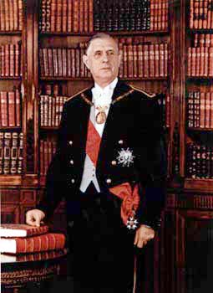
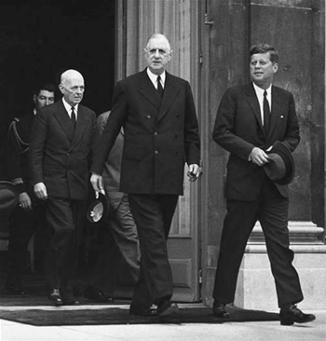
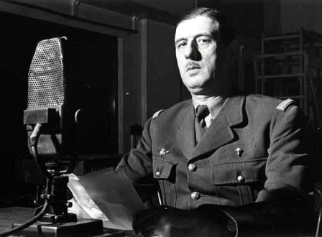
En 1944, le général de Gaulle prend la tête du Gouvernement provisoire. Mais il démissionne en janvier 1946 par hostilité à la Constitution de la IVe République et fonde un mouvement politique, le Rassemblement pour le peuple français (le RPF), qui réclame une autre constitution ; puis il se retire de la vie politique en 1953.
Cependant, en mai 1958, il est appelé à la présidence du Conseil par le Président Coty qui estime qu'il est le seul à pouvoir résoudre la crise algérienne.

Slide 6
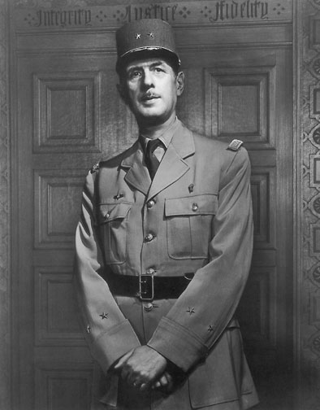
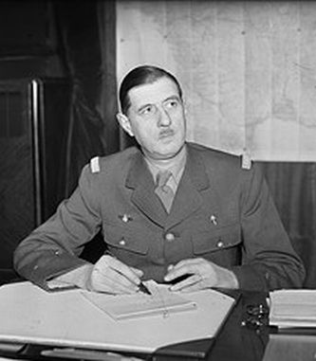
De Gaulle fait préparer une nouvelle constitution, et il devient, en 1958, le premier Président de la Ve République. Il résout ensuite le problème algérien en accordant finalement l'indépendance à l'Algérie. Sa présidence est par la suite marquée par sa politique étrangère d'indépendance à l'égard des Etats-Unis.
De Gaulle est réélu au suffrage universel en 1965. Mais en 1968, il est pris de court par la révolte étudiante et les grèves, et laisse son Premier ministre gérer la crise. Se sentant désavoué à la suite de la victoire du «non» lors du référendum sur la régionalisation, il démissionne en avril 1969.

Slide 8
Georges Pompidou
(1969-1974)
Cérémonie d'installation de Georges Pompidou

Slide 9
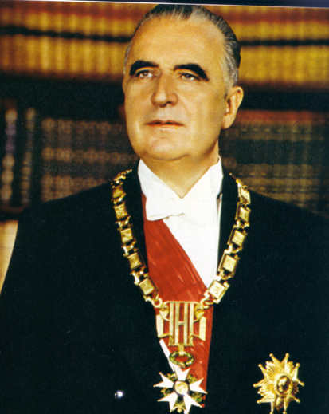
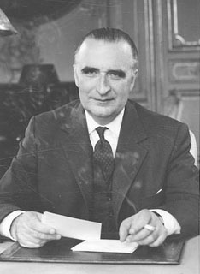
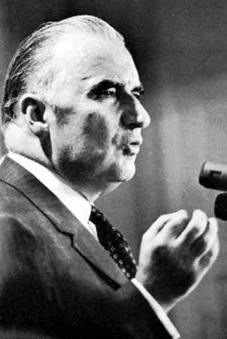
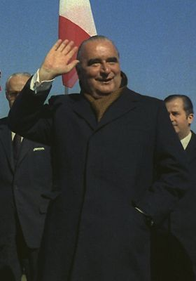
Né en 1911, fils d'un instituteur, Georges Pompidou commence une carrière de professeur de lettres. Puis il devient conseiller du général de Gaulle sous la IVe République, tout en dirigeant la banque Rotschild. Nommé Premier ministre en 1962, c'est lui qui gère la révolte de mai 1968.
En 1969, il se présente comme candidat gaulliste aux élections présidentielles après la démission du général de Gaulle et il est élu.
Il continue alors la politique gaulliste, mais se montre plus favorable que de Gaulle à la construction européenne et attache plus d'importance à l'industrialisation du pays. Son septennat est interrompu par sa mort en 1974.

Slide 10
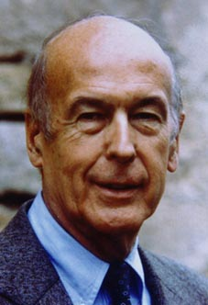
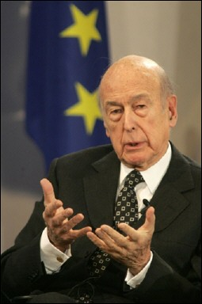
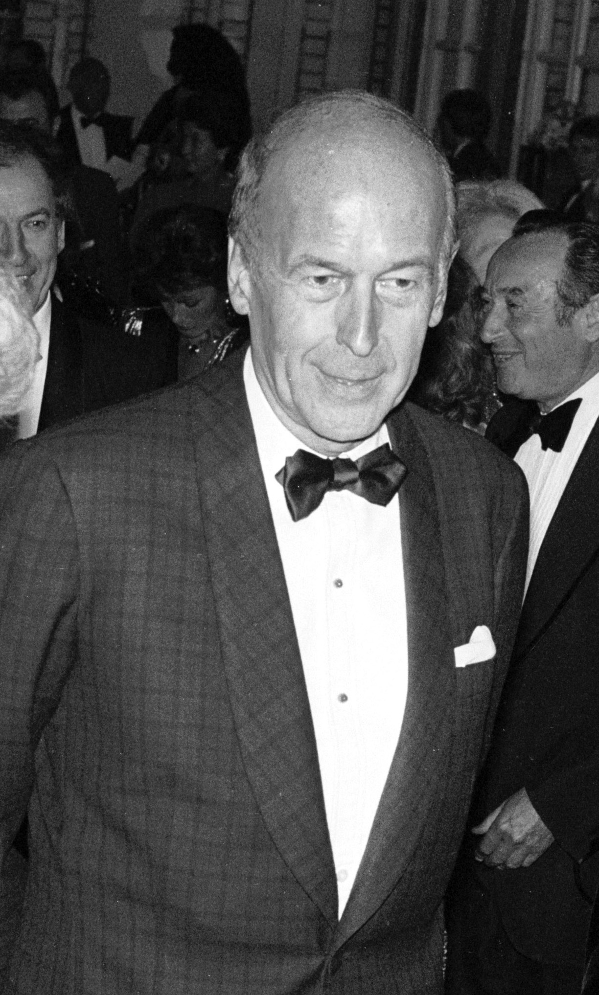
Né en 1926, issu d'une famille de la riche bourgeoisie, Valéry Giscard d'Estaing fait des études supérieures brillantes. Député à 29 ans, homme de droite mais non gaulliste, il est ministre des Finances, d'abord sous la présidence de De Gaulle, puis sous celle de Pompidou. En 1974, il se présente aux élections présidentielles et l'emporte au second tour de justesse face au candidat socialiste François Mitterrand.
Valéry Giscard d’Estaing

Slide 11
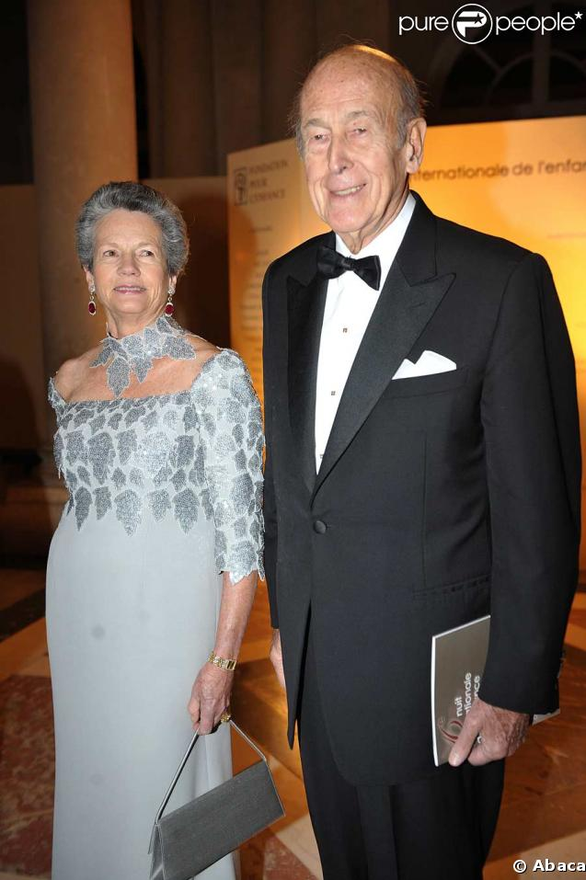
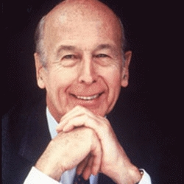
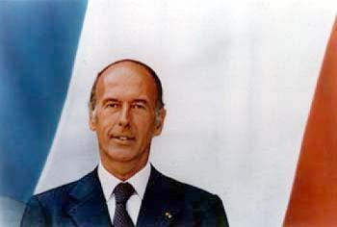
Au pouvoir, Giscard d'Estaing s'attache à “décrisper” la société en faisant appliquer une série de réformes comme la majorité à 18 ans et le droit à l'avortement. Mais c’est sous sa présidence que la France entre dans la crise économique, et il ne parvient pas à empêcher la hausse des prix et la montée du chômage. Il est battu aux élections présidentielles de 1981.
Il a été élu а l’Académie française, le 11 décembre 2003.

Slide 12
Valéry Giscard d’Estaing
(1974-1981)

Slide 13
François Mitterrand
(1981-1995)
Election présidentielle Française 1981, annonce résultat

Slide 14
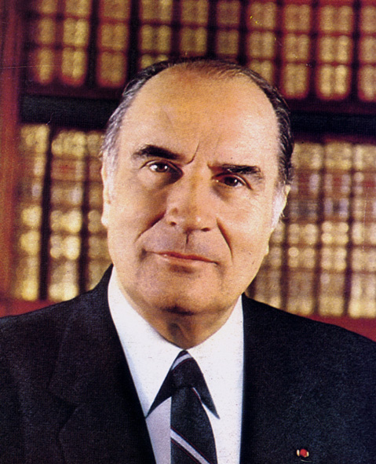
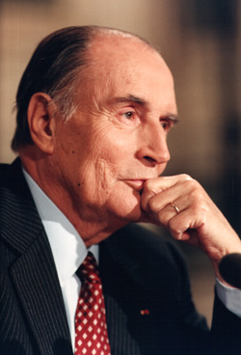
Né en 1916, issu de la bourgeoisie de province François Mitterrand fait des études d'avocat. Prisonnier de guerre en 1940, il s‘évade et travaille dans l'administration de Vichy avant de rentrer dans la Resistance.
Sous la IVe République, il est député et onze fois ministre. Hostile à de Gaulle, il se présente contre lui aux élections de 1965, et parvient à rassembler 45 % des voix.
En 1971, il prend la tête du nouveau parti socialiste se rapproche des autres partis de gauche, et, en 1981, il remporte les élections présidentielles. C'est le premier Président de gauche. On retiendra parmi les mesures prises entre 1981 et 1983 : l'abolition de la peine de mort, la décentralisation, la retraite à 60 ans ou la cinquième semaine de congés payés.

Slide 15
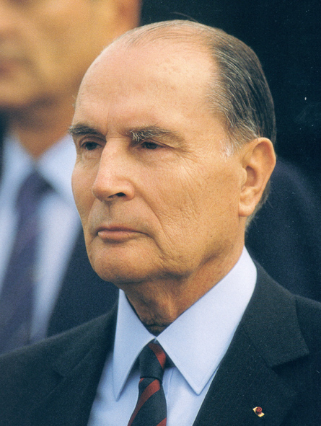
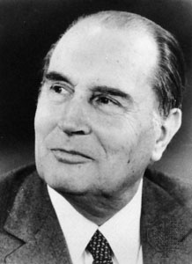
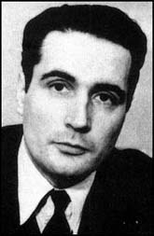
Réélu en 1988, sa seconde présidence est marquée par son combat pour la construction européenne. Mais elle est entachée par des scandales qui touchent ses proches et par les révélations sur son passé à Vichy.
Durant ses deux septennats, il aura fait construire la pyramide du Louvre, le ministère de Bercy, la Grande Bibliothèque. Il meurt peu après la fin de son mandat, en 1996.

Slide 16
Jacques Chirac
(1995-2007)
Déclaration Chirac Après son Election en 1995

Slide 17
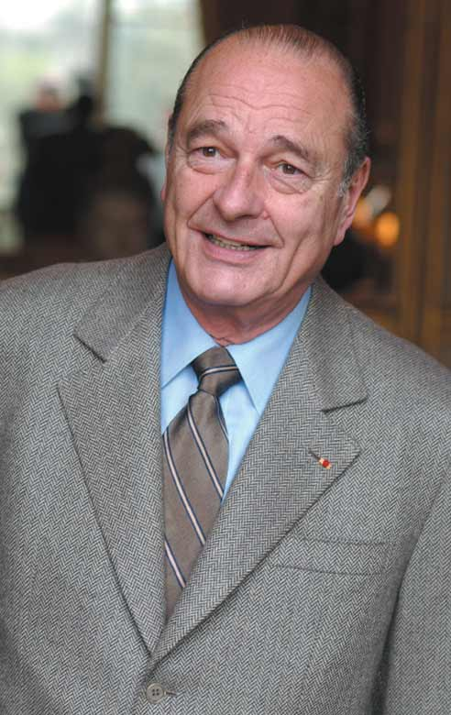
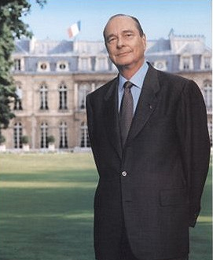
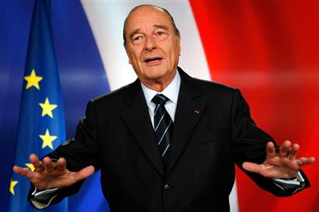
Né en 1932, Jacques Chirac est conseiller de George Pompidou avant d‘etre élu député gaulliste de Corrèze en 1967. Il occupe ensuite divers postes ministériels d‘etre nommé Premier ministre du Président Giscard d'Estaing, fonction qu'il occupe de 1974 а 1976.
Président du parti gaulliste, le Rassemblement la République (RPR), il devient maire de Paris en 1977. En 1986, après la victoire du RPR aux élections législatives, il est nommé Premier ministre de François Mitterrand: c'est la première cohabitation entre en Premier ministre de droite et un Président de gauche.
Battu aux élections présidentielles de 1988 par Mitterrand, il est finalement élu en 1995. Mais en 1997, les élections législatives sont remportées par la gauche et il doit dès lors gouverner avec un Premier ministre gauche, Lionel Jospin.

Slide 18
Nicolas Sarkozy
(2007-)
Cérémonie d'installation de M. Sarkozy

Slide 19
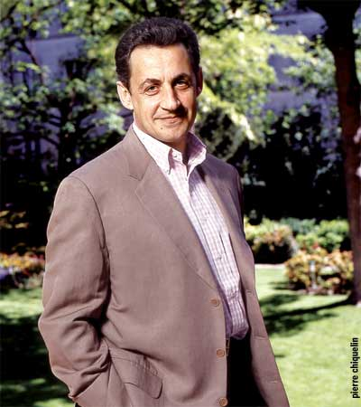
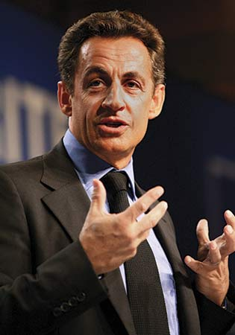
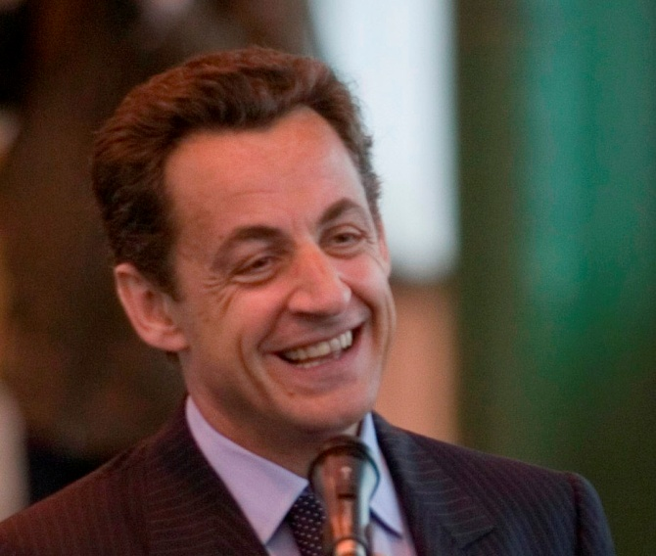
Né le 28 janvier 1955 à Paris dans le XVIIème arrondissement
Marié, Trois enfants
Ancien avocat au barreau de Paris
ETUDES
Maîtrise de droit privé (1978) Certificat d'aptitude à la profession d'avocat (1981) DEA de Sciences Politiques avec mention (mémoire sur le Référendum du 27 avril 1969) Institut d'Études Politiques de Paris (1979-1981)

Slide 20
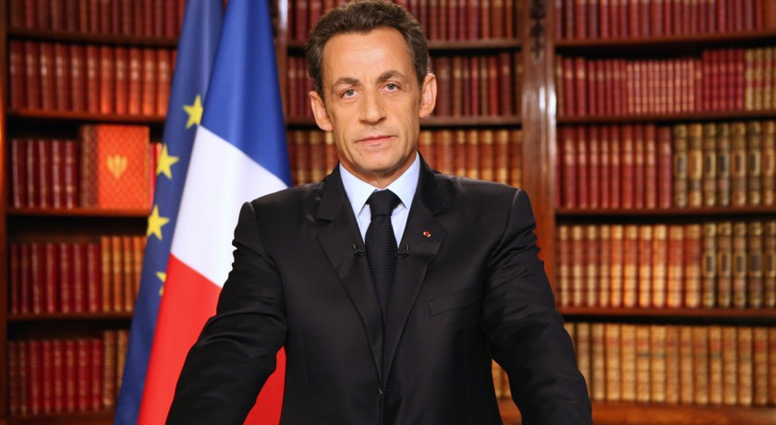
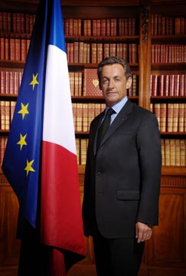
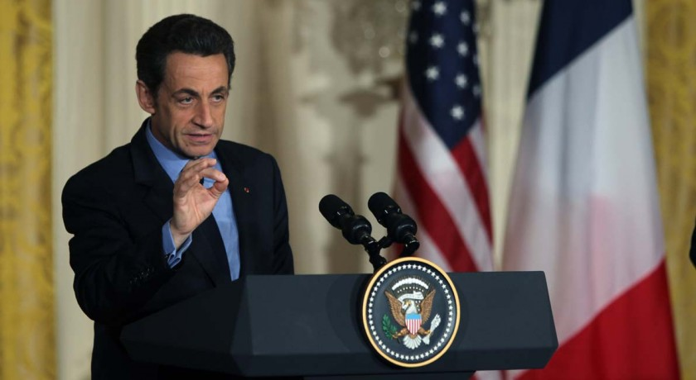
FONCTIONS POLITIQUES
Conseiller municipal de Neuilly-sur-Seine en 1977
Maire de Neuilly-sur-Seine de 1983 à 2002
Vice-Président du Conseil Général des Hauts-de-Seine, chargé de l'enseignement de la culture (1986-1988)
Député des Hauts-de-Seine (6ème circonscription) de 1988 à 2002
Élu Président du Comité départemental du RPR des Hauts-de-Seine le 3 mai 2000
Elu Président du Conseil Général des Hauts-de-Seine le 1er avril 2004
Ministre du Budget (1993-1995) et de la Communication (1994-1995)
Porte-Parole du Gouvernement (1993-1995)
Secrétaire national du RPR, chargé de la Jeunesse et de la Formation (1988)
Secrétaire national du RPR, chargé de l'Animation, de la Jeunesse et de la Formation (1989)
Co-directeur de la liste d'union pour les Élections européennes (1989)
Secrétaire Général Adjoint du RPR, chargé des Fédérations (1992-1993)

Slide 21
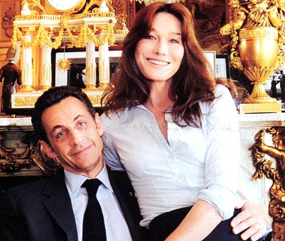
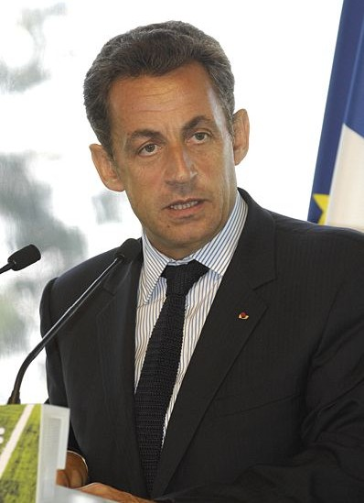
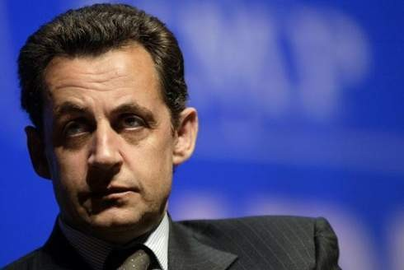
Membre du Bureau Politique du RPR (depuis 1993)
Coordonnateur et porte-parole de l'équipe de transition (10 juillet 1997)
Secrétaire général du RPR (6 février 1998)
Président par intérim du RPR (avril 1999-octobre 1999)
Tête de la liste RPR-DL pour les Élections européennes de juin 1999
Ministre de l'Intérieur, de la Sécurité Intérieure et des Libertés Locales (2002/2004)
Ministre d'Etat, ministre l'Economie, des Finances et de l'Industrie (2004 - 2005)
Président du Conseil général des Hauts-de-Seine
Elu président de l'UMP le 28 novembre 2004
Ministre de l'Intérieur et de l'Aménagement du Territoire (mai 2005 - mars 2007)
Candidat à l'élection présidentielle (14/01/07)
Démissionne du gouvernement en mars 2007 Obtient 31,18% des voix au premier tour de l'élection présidentielle le 22 avril 2007
Élu président de la République française avec 53,06% des voix le 06 mai 2007
Démissionne de la présidence de l'UMP le 14 mai 2007
Présidence française de l'Union européenne 1er juillet - 31 décembre 2008

